Slide 1
DAY - 03
Spring MVC

Slide 2
웹 개발 모델

Slide 3
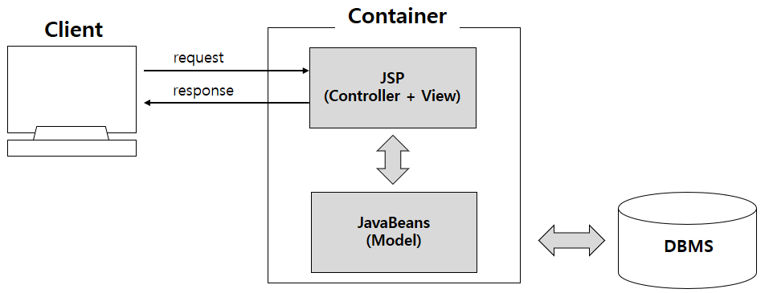
Model 1 아키텍처
P242 하단 비평

Slide 4
Control 로직
기 능 | 사 용 예
사용자 입력 정보 추출 | String id = request.getParameter("userId")
DB 연동 처리 | UserVO vo = new UserVO(); vo.setId(id); UserDAO userDAO = new UserDAO(); UserVO user = userDAO.getUser(vo);
화면 내비게이션 | if(user != null) { // 로그인 성공 response.sendRedirect("getBoardList.jsp"); } else { // 로그인 실패 response.sendRedirect("login.jsp"); }

Slide 5
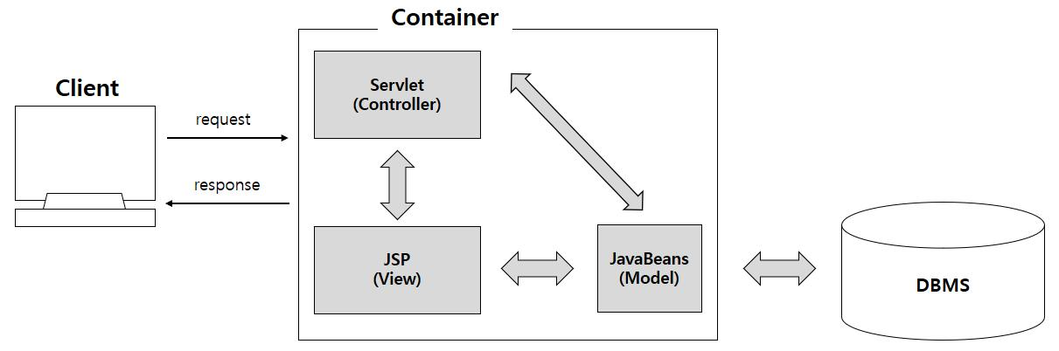
Model 2 아키텍처 (MVC)

Slide 6
MVC 주체
기 능 | 구성 요소 | 개발 주체
Model | VO, DAO 클래스 | 자바 개발자
View | JSP 페이지 | 웹 디자이너
Controller | Servlet 클래스 | 자바 개발자 또는 MVC 프레임워크

Slide 7
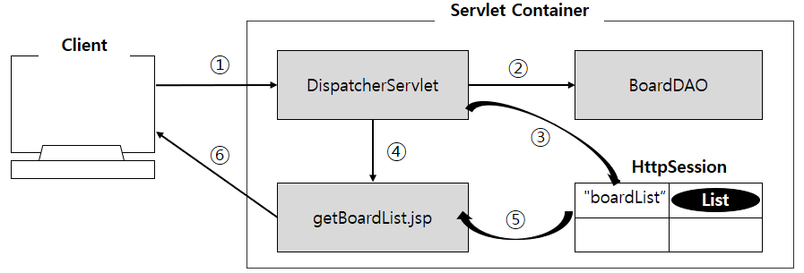
MVC Framework 직접 구현
p265

Slide 8
MVC Framework 개발

Slide 9
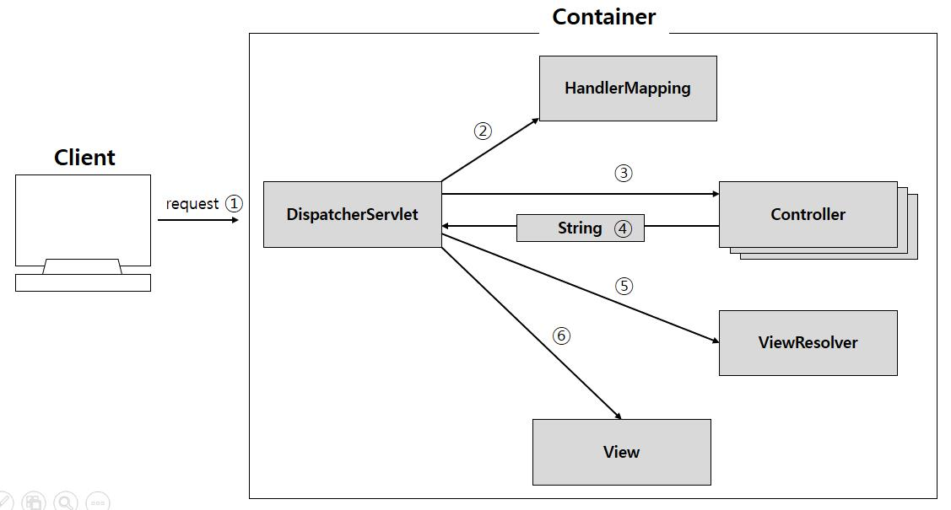
MVC Framework 구조
p285

Slide 10
MVC 각 요소 별 역할
클 래 스 | 기 능
DispatcherServlet | 유일한 서블릿 클래스로서 모든 클라이언트의 요청을 가장 먼저 처리하는 Front Controller
HandlerMapping | 클라이언트의 요청을 처리할 Controller 매핑
Controller | 실질적인 클라이언트의 요청 처리
ViewResolver | Controller가 반환한 View 이름으로 실행될 JSP 경로 완성

Slide 11
Spring MVC 적용

Slide 12
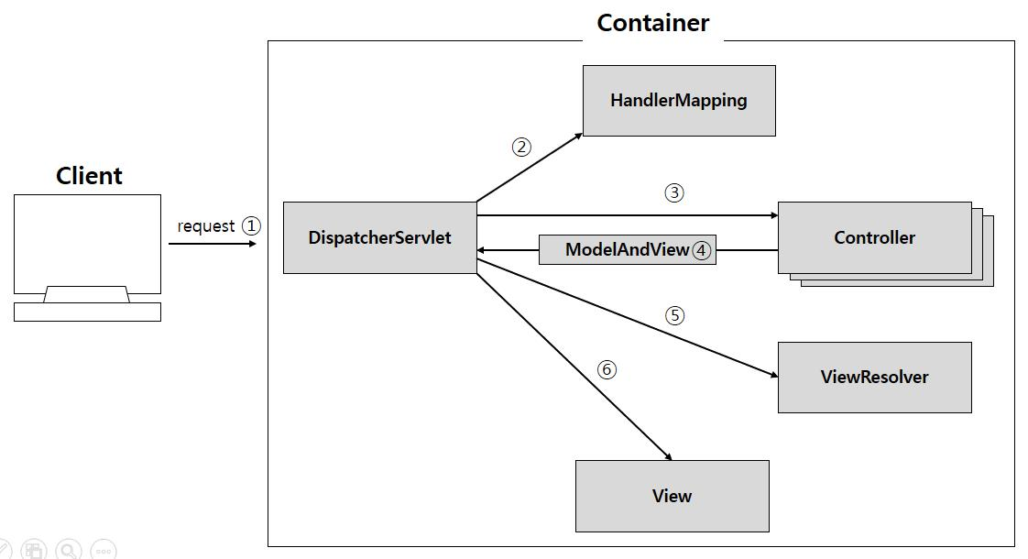
Spring MVC 흐름

Slide 13
DispatcherServlet 등록 (web.xml)
<servlet>
<servlet-name>action</servlet-name>
<servlet-class>
org.springframework.web.servlet.DispatcherServlet
</servlet-class>
<init-param>
<param-name>contextConfigLocation</param-name>
<param-value>/WEB-INF/config/presentation-layer.xml</param-value>
</init-param>
</servlet>
<servlet-mapping>
<servlet-name>action</servlet-name>
<url-pattern>*.do</url-pattern>
</servlet-mapping>

Slide 14
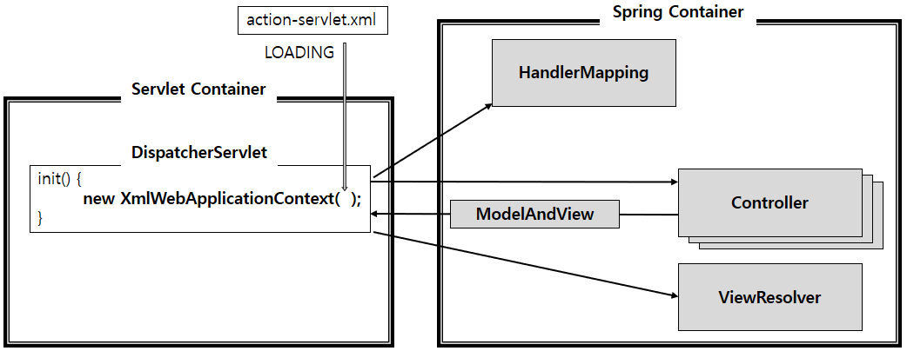
Servlet Container와 Spring Container의 관계

Slide 15
인코딩 설정 (web.xml)
<filter>
<filter-name>characterEncoding</filter-name>
<filter-class>
org.springframework.web.filter.CharacterEncodingFilter
</filter-class>
<init-param>
<param-name>encoding</param-name>
<param-value>EUC-KR</param-value>
</init-param>
</filter>
<filter-mapping>
<filter-name>characterEncoding</filter-name>
<url-pattern>*.do</url-pattern>
</filter-mapping>

Slide 16
Spring 설정파일 (presentation-layer.xml)
<!-- HandlerMapping 등록 -->
<bean class="org.springframework.web.servlet.handler.SimpleUrlHandlerMapping">
<property name="mappings">
<props>
<prop key="/login.do">login</prop>
</props>
</property>
</bean>
<!-- Controller 등록 -->
<bean id="login" class="com.springbook.view.user.LoginController"></bean>

Slide 17
Controller 클래스 구현
public class LoginController implements Controller {
@Override
public ModelAndView handleRequest(HttpServletRequest request,
HttpServletResponse response) {
// 1. 사용자 입력 정보 추출
// 2. DB 연동 처리
// 3. 화면 네비게이션
ModelAndView mav = new ModelAndView();
return mav;
}
}

Slide 18
글 목록 검색 기능
public class GetBoardListController implements Controller {
@Override
public ModelAndView handleRequest(HttpServletRequest request,
HttpServletResponse response) {
// 1. DB 연동 처리
BoardVO vo = new BoardVO();
BoardDAO boardDAO = new BoardDAO();
List<BoardVO> boardList = boardDAO.getBoardList(vo);
// 2. 검색 결과와 화면 정보를 ModelAndView에 저장하여 리턴
ModelAndView mav = new ModelAndView();
mav.addObject("boardList", boardList); // Model 정보 저장
mav.setViewName("getBoardList.jsp"); // View 정보 저장
return mav;
}
}

Slide 19
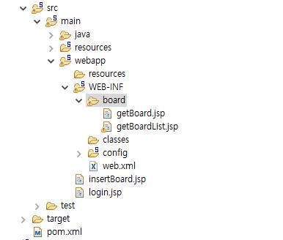
직접적인 JSP 접근 차단

Slide 20
ViewResolver 등록 (presentation-layer.xml)
<!-- ViewResolver 등록 -->
<bean id="viewResolver"
class="org.springframework.web.servlet.view.InternalResourceViewResolver">
<property name="prefix" value="/WEB-INF/board/"></property>
<property name="suffix" value=".jsp"></property>
</bean>

Slide 21
View 이름 지정
xxx.do로 이동할 때는 ViewResolver를 적용하기 않기 위해 “redirect:”을 View 이름 앞에 붙인다.
xxx.jsp로 이동할 때는 확장자 “.jsp”를 제거한다.
// 3. 화면 네비게이션
ModelAndView mav = new ModelAndView();
if(user != null) {
mav.setViewName("redirect:getBoardList.do");
} else {
mav.setViewName("login");
}
return mav;

